Slide 1

날아라 화석
읽어라 화석
2015132021 김규형
2015132076 김광희
2015132007 권기원
Notes:
읽어라 화석팀 발표하게 된 XXX 입니다

Slide 2
목차
1. 서버 (사용자 / 바코드)
2. DB
3. 클라이언트

Slide 3
서버 - 사용자
1. 등록
2. 비밀번호 수정
3. 로그인
4. 검색
Notes:
서버 사용자에서는 등록과 비밀번호 수정/ 로그인과 검색을 할수 있도록 구현

Slide 4
서버 - 바코드
1. Rawdata 입력
2. Rawdata 검색
3. Rawdata 평가
Notes:
바코드 부분에서는 Rawdata / 바코드 번호와 타이틀을 입력 Rawdata를 검색 (번호를 입력하면 타이틀이 나오게) , 평가

Slide 5
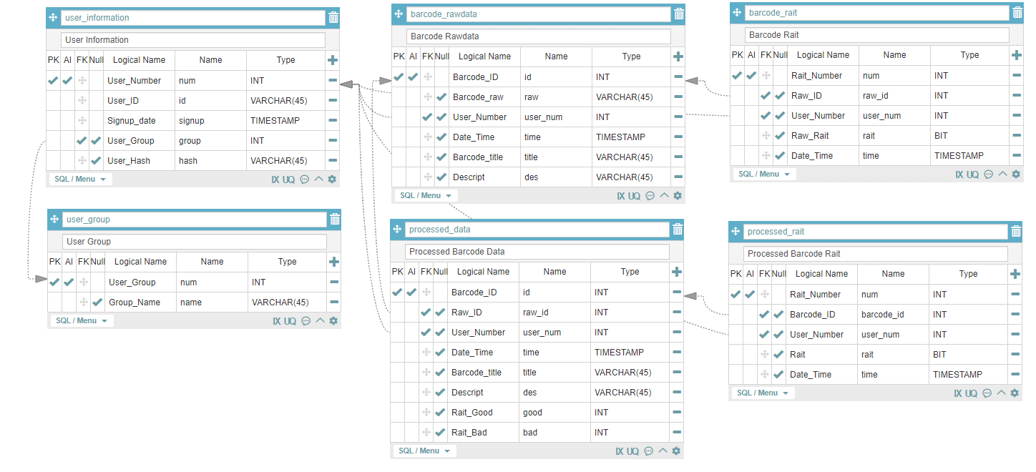
DB
Notes:
DB 테이블을 생성하면 사용자 그룹과 정보 바코드용/Rawdata와 raw rait ,처리된데이터, 처리된 레이트
전체적인 문자인코딩을 UTF-8 사용

Slide 6

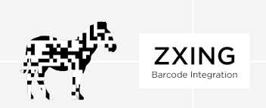
클라이언트
Notes:
Xml 로 테스트를 햇고
바코드리더 zxing 프로그램으로 테스트완료 / TTS 엔진 완료 / 서버연결 완료

Slide 7
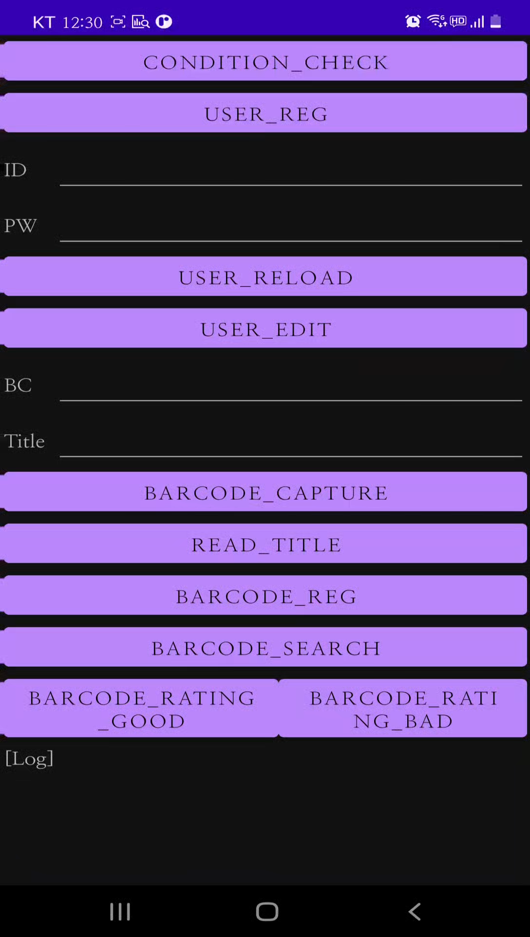
시연 영상
Notes:
처음 USER_REG 버튼을 통해 유저 등록을 함
BARCODE_CAPTURE 버튼을 통해 바코드를 캡쳐함
BARCODE_SEARCH를 통해 해당 바코드의 title을 가져옴
READ_TITLE을 통해 바코드의 title을 TTS로 읽어줌

Slide 8
감사합니다

